Slide 1
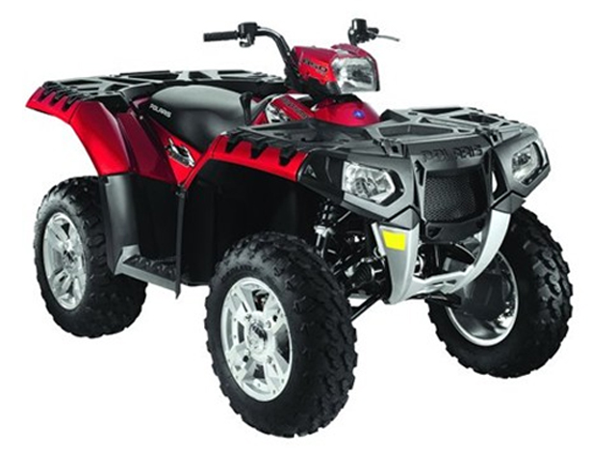
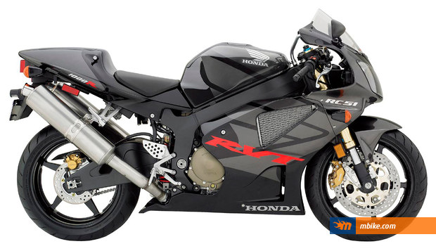
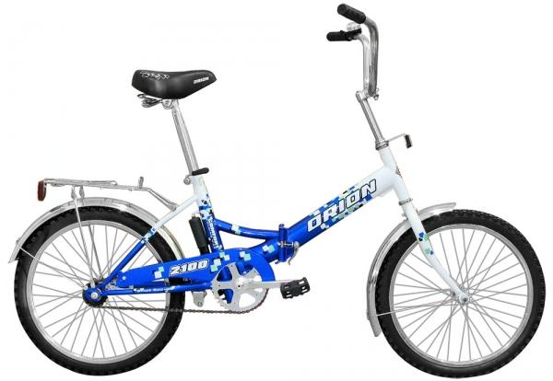
КАКОЙ БЫВАЕТ
ТРАНСПОРТ

Slide 2
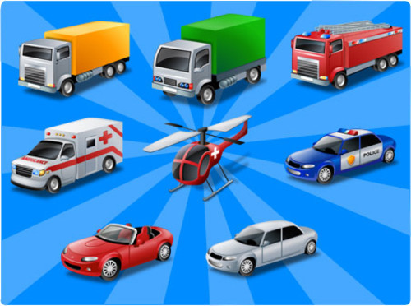
Транспорт (от лат. transporto — переношу, перемещаю, перевожу), в общем смысле перемещение людей и грузов.

Slide 3
Транспорт
наземный
водный
подземный
воздушный

Slide 4
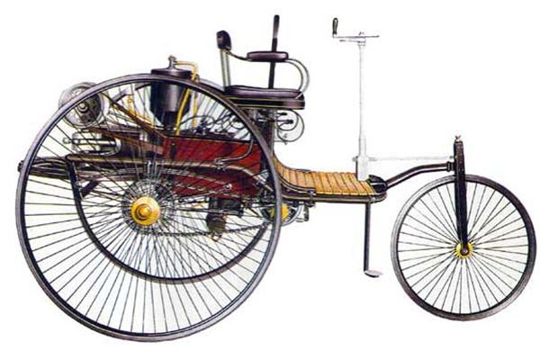
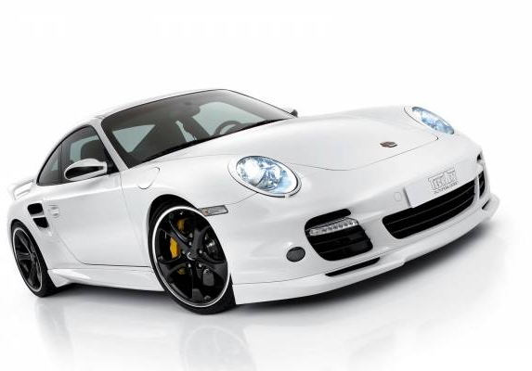
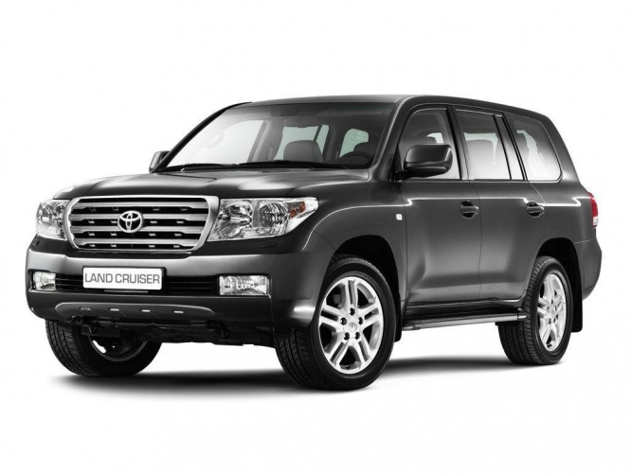
Автомобильный транспорт.
Пьет бензин, как молоко, Может бегать далеко. Возит грузы и людей, Ты знаком, конечно, с ней. Обувь носит из резины,
Называется МАШИНА!

Slide 5
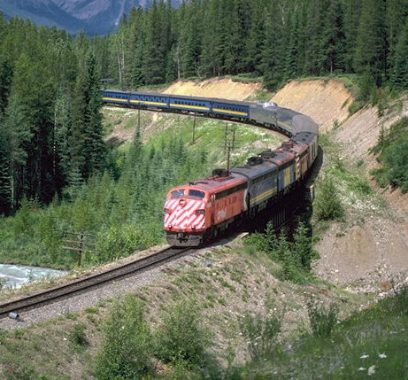
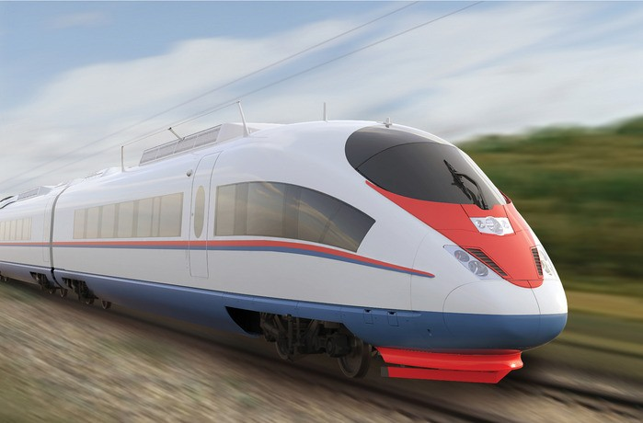
Железнодорожный транспорт.
Впереди - электровоз, Он вагончики повез, Этот поезд очень скор, Мчит вперед во весь опор! И свистит он, и стучит, Нет, он вовсе не сердит! У окошка пассажир - Из окна глядит на мир.

Slide 6
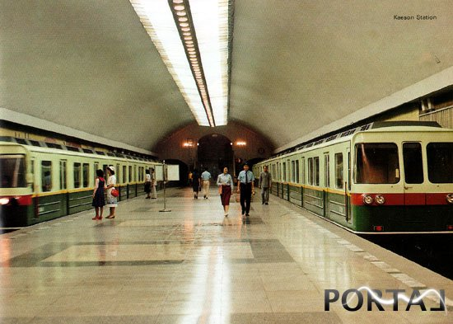
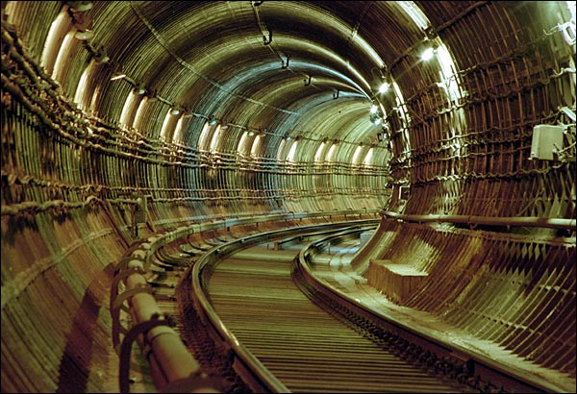
Подземный транспорт.
Есть дорог железных сети,
Что проходят под землей,
Там сквозняк гуляет, ветер,
И прохладно даже в зной.

Slide 7
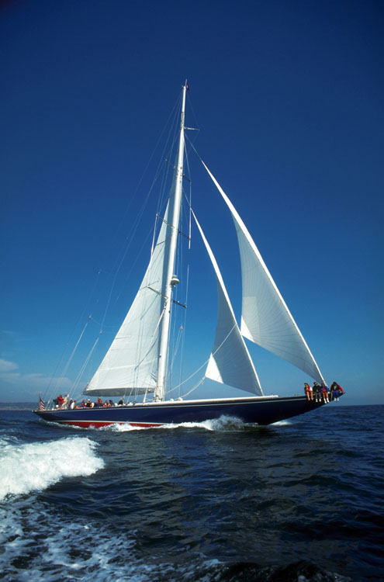
Водный транспорт.
Матросская шапка, Верёвка в руке, Тяну я кораблик По быстрой реке. И скачут лягушки За мной по пятам, И просят меня: - Прокати, капитан!

Slide 8
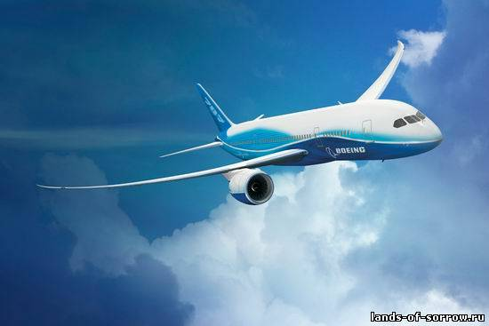
Воздушный транспорт.
Солнце в небе золотится. Ввысь летит большая птица, Закрывая нам крылом Солнце в небе голубом. Эта птица – самолет, Он отправился в полет К дальним нашим городам, К европейским берегам.

Slide 9
Транспорт
пассажирский
грузовой
специальный

Slide 10
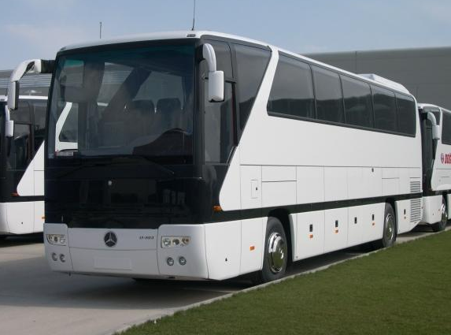
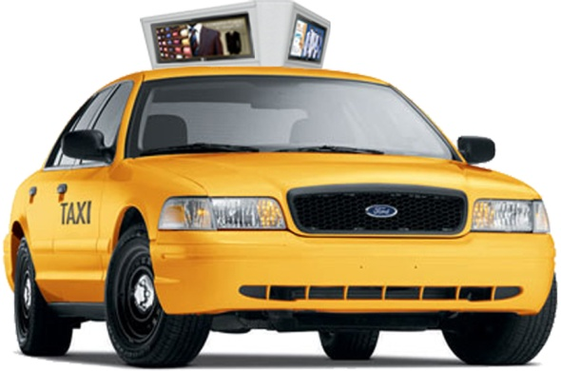
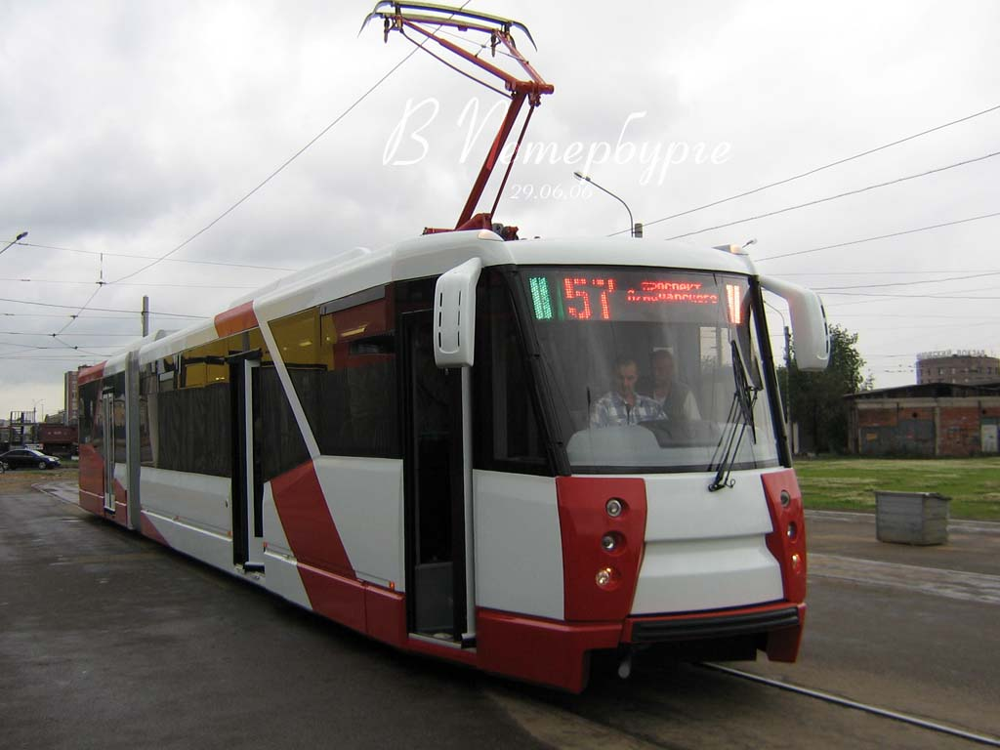
Пассажирский транспорт.
Остановка на маршруте, Входят и выходят люди. Чтобы ехать, нужен пропуск – Где билет ваш на АВТОБУС?

Slide 11
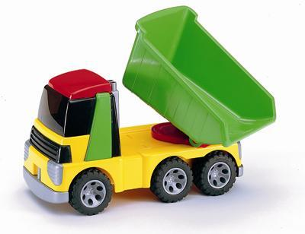
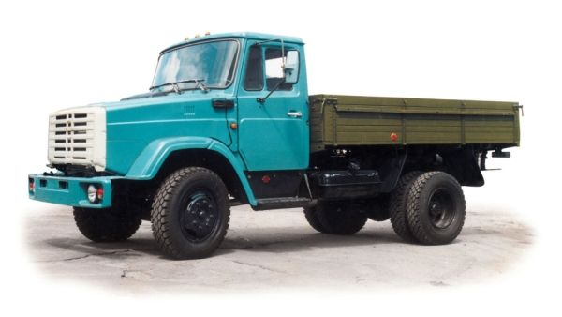
Грузовой транспорт.
Грузовик серьезный малый! Поважнее он, пожалуй, Чем машина легковая (Даже самая большая). Грузы возит грузовик - Он лениться не привык. Погрузил, везет, гудит: "Прочь с дороги! Отойди! Поместилось много грузов В мой большой просторный кузов. Их спешу доставить в срок! Хоть бы кто-нибудь помог..."

Slide 12
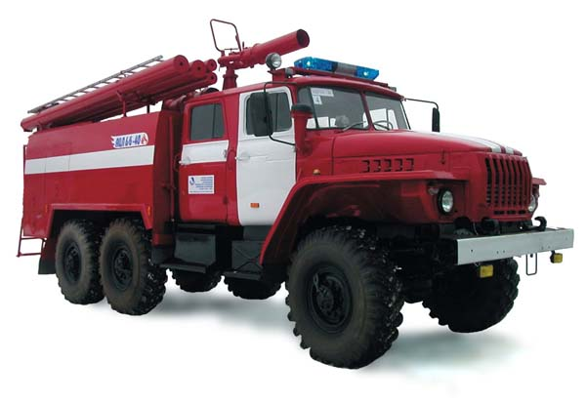
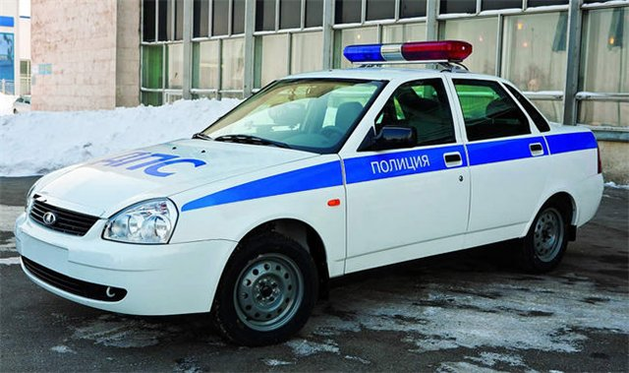
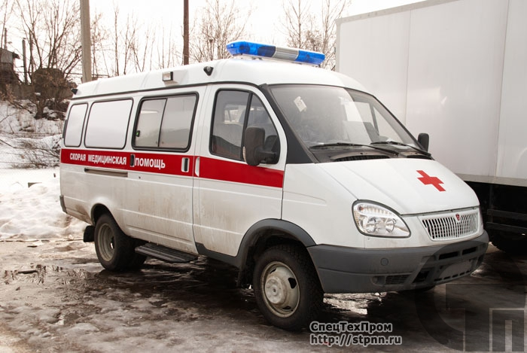
Специальный транспорт.
01
02
03

Slide 13
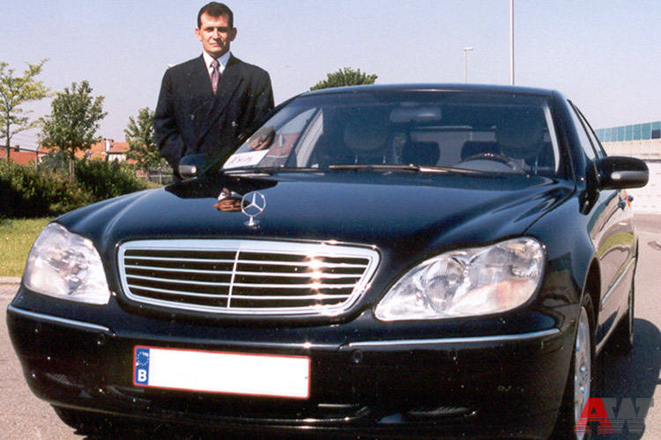
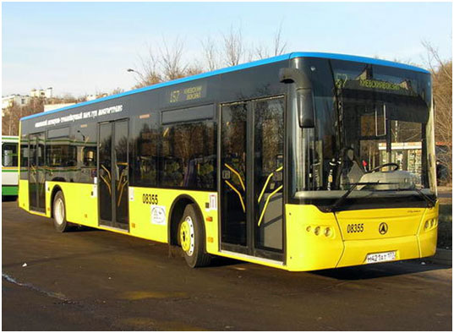
Транспорт
личный
общественный

